Slide 1
프로그래밍 설계 - 녹음 기능 코드 -
프로젝트팀 : 유일무이
발표자 : 김준호
20130999 김준호
20130997 김정승
20151016 염준섭
20150997 김효권

Slide 2
Table
녹음 원리
Wav파일 저장 원리
코드 설명
프로젝트 진행상황
프로젝트 진행 목표

Slide 3
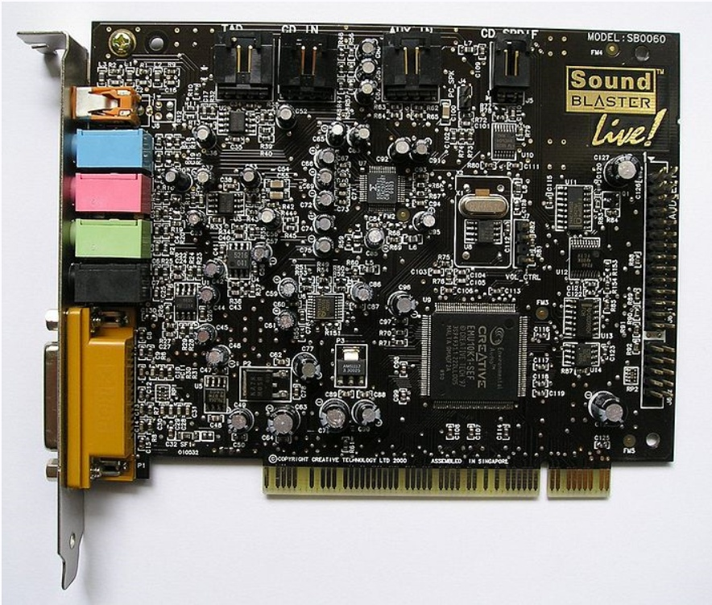
02
녹음 원리(1/3)
* 사운드 카드
응용 프로그램(visual studio)이
왼쪽과 같은 장치에 접근(사용)하려면
고유 식별 번호 HANDLE이 필요하다.

Slide 4
02
녹음 원리(2/3)
* 메모리 공간
lpData
dwBufferLength
dwBytesRecorded
메모리 공간을 구조체로 선언해서 할당.
이 buffer를 사운드 카드에 전달.
이 공간은 녹음 될 정보를 저장하는 곳.
dwUser
dwFlags
dwLoops
lpNext
reserved

Slide 5
02
녹음 원리(3/3)
* 녹음 및 재생
녹음 시작
녹음 정보 저장
사운드 카드
메모리 공간
녹음 정보 재생
녹음한 것 재생

Slide 6
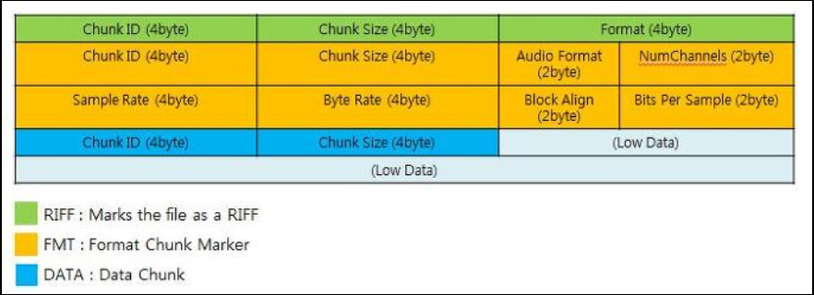
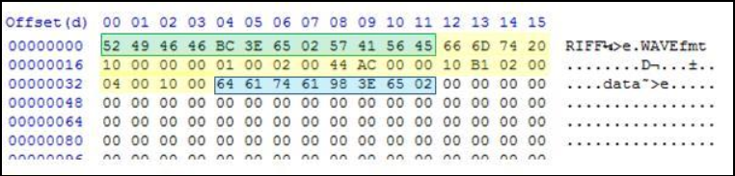
02
wav파일 저장 원리(1/3)
* Wav파일 헤더( wave.h )
- wav파일의 구조를 구성
Wav파일 헤더 구성요소
실제 Wav파일의 구성

Slide 7
02
wav파일 저장 원리(2/3)
* Wav파일 헤더
Wave.h
Chunk ID
(4byte)
Chunk Size
(4byte)
Audio Format (4byte)
구조에 맞게 데이터들을
초기화 시켜준다.
Channel
(4byte)
Sample Rate (4byte)
Byte Rate
(4byte)
Bit Per Sample
(4byte)
………

Slide 8
02
wav파일 저장 원리(3/3)
* Wav파일 생성
FILE *fp
fopen()
“xxxx.wav”
Wav파일 생성
“wb”
fwrite()
&header
(wave)
fp
&buffer
buffer에 있는 정보를
wav파일 안에 저장
fwrite()
fp

Slide 9
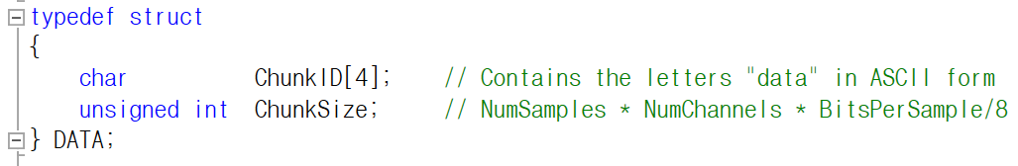
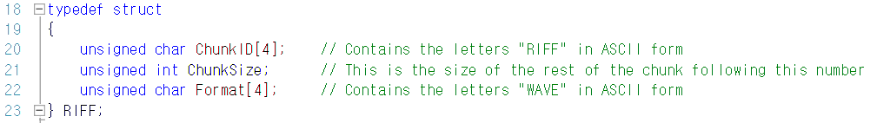
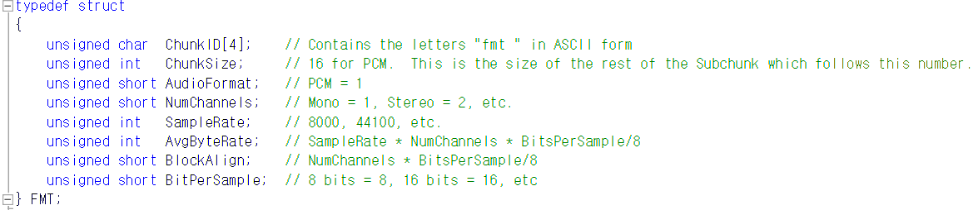
02
코드 설명(1/7)
* Wav파일 헤더 코드
파일의 형식을 나타내는 chunk
음성 정보를 담고 있는chunk
음성 정보의 Size
chunk

Slide 10
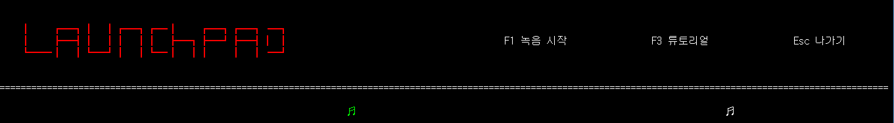
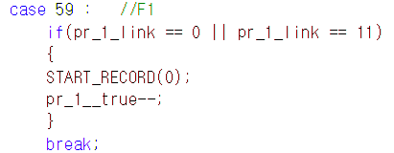
02
코드 설명(2/7)
* 녹음 기능 코드
F1 키 입력

Slide 11
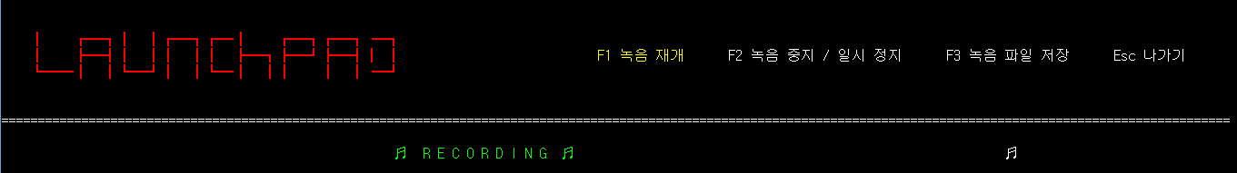
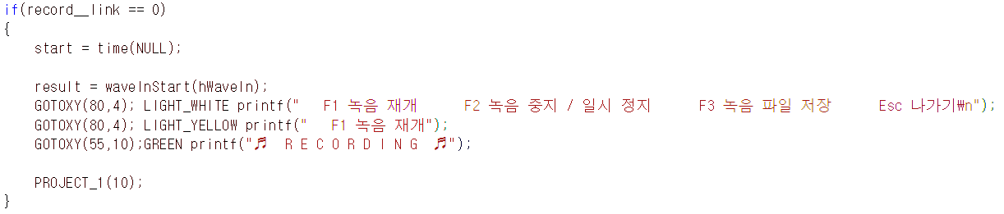
02
코드 설명(3/7)
* 녹음 기능 코드

Slide 12
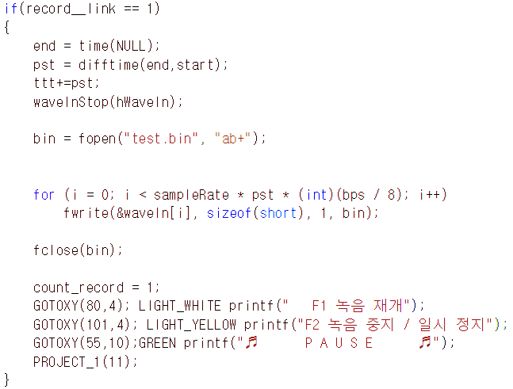


02
코드 설명(4/7)
* 녹음 기능 코드

Slide 13
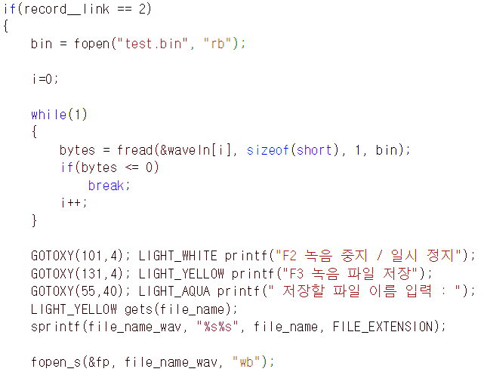

02
코드 설명(5/7)
* 녹음 기능 코드
핵심
완성된 녹음을
Buffer에 다시 저장
파일 이름 + 확장자(.wav)

Slide 14
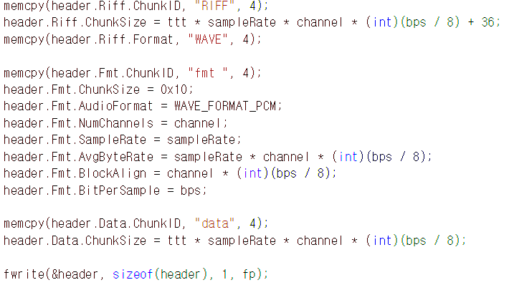
02
코드 설명(6/7)
* 녹음 기능 코드
Wav 헤더를
만드는 과정
만든 헤더를 써 줌으로써
Wav파일 형식 갖춤

Slide 15
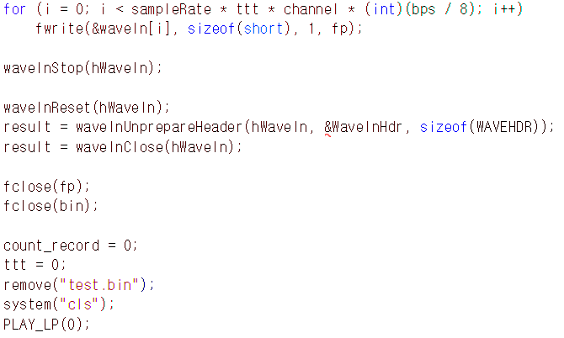
02
코드 설명(7/7)
* 녹음 기능 코드
Buffer에 있는
모든 데이터를 파일에 옮김

Slide 16
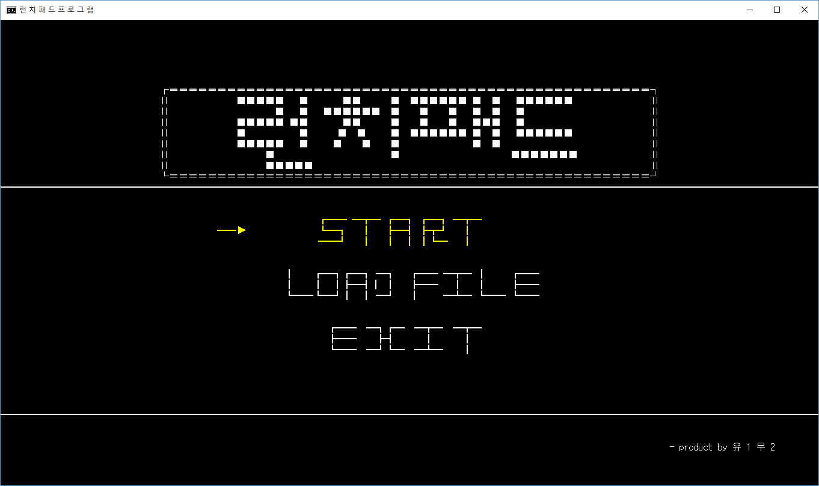
프로젝트 진행상황(1/3)
02

Slide 17
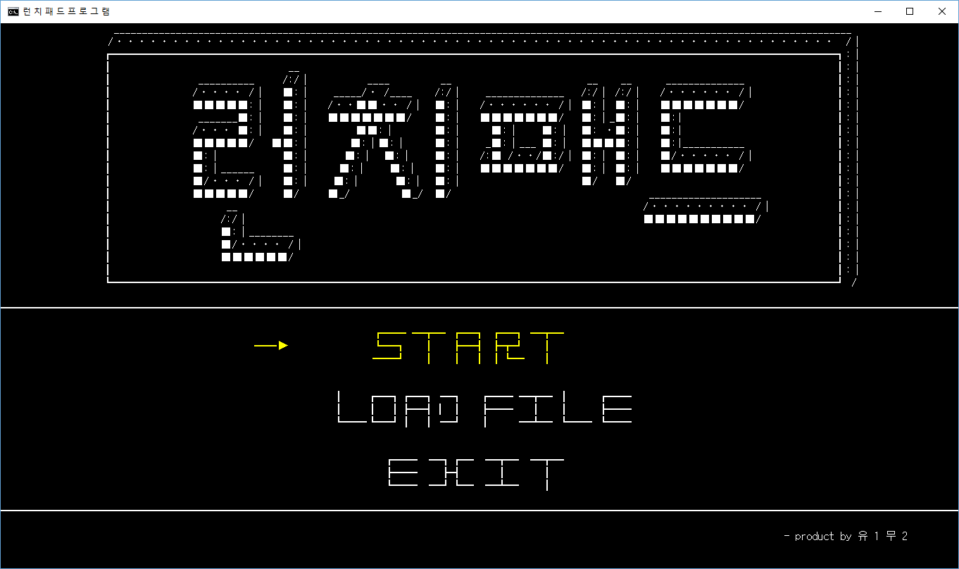
프로젝트 진행상황(2/3)
02

Slide 18
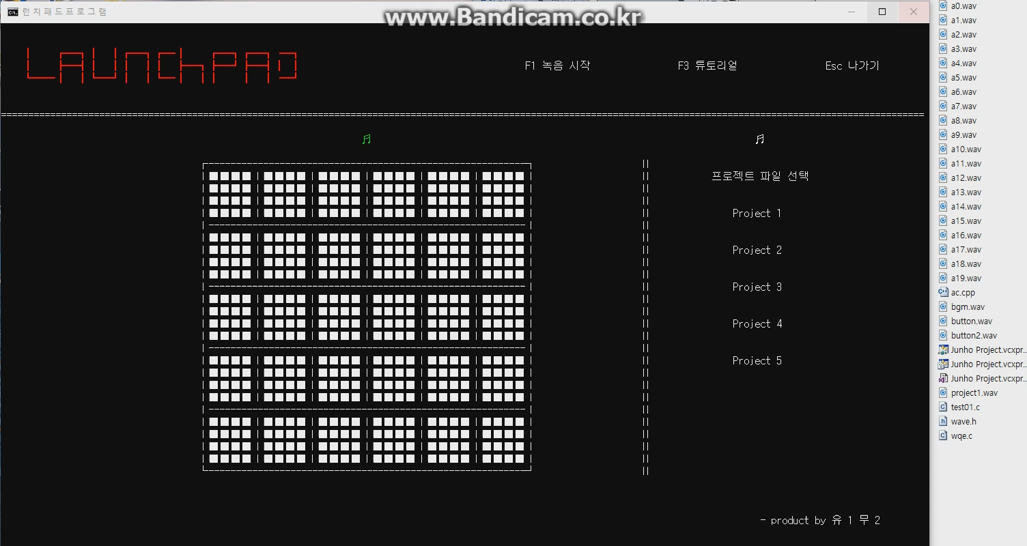
프로젝트 진행상황(3/3)
02

Slide 19
프로젝트 진행 목표
07
○ 런치패드 프로그램
▷ 전체
→ 프로그램 기능별 모듈화
→ 프로그램 테스트 및 버그 픽스
▷ 기능
→ 녹음 한 파일 불러오기
→ 프로젝트 선택 기능
→튜토리얼 기능
▷ 디자인
→ 기능별 직관적인 디자인 구상
→ 전반적인 프로그램 애니메이션 구상

Slide 20
…질문 받겠습니다…

Slide 21
감사합니다
-Team 유일무이-

